Slide 1


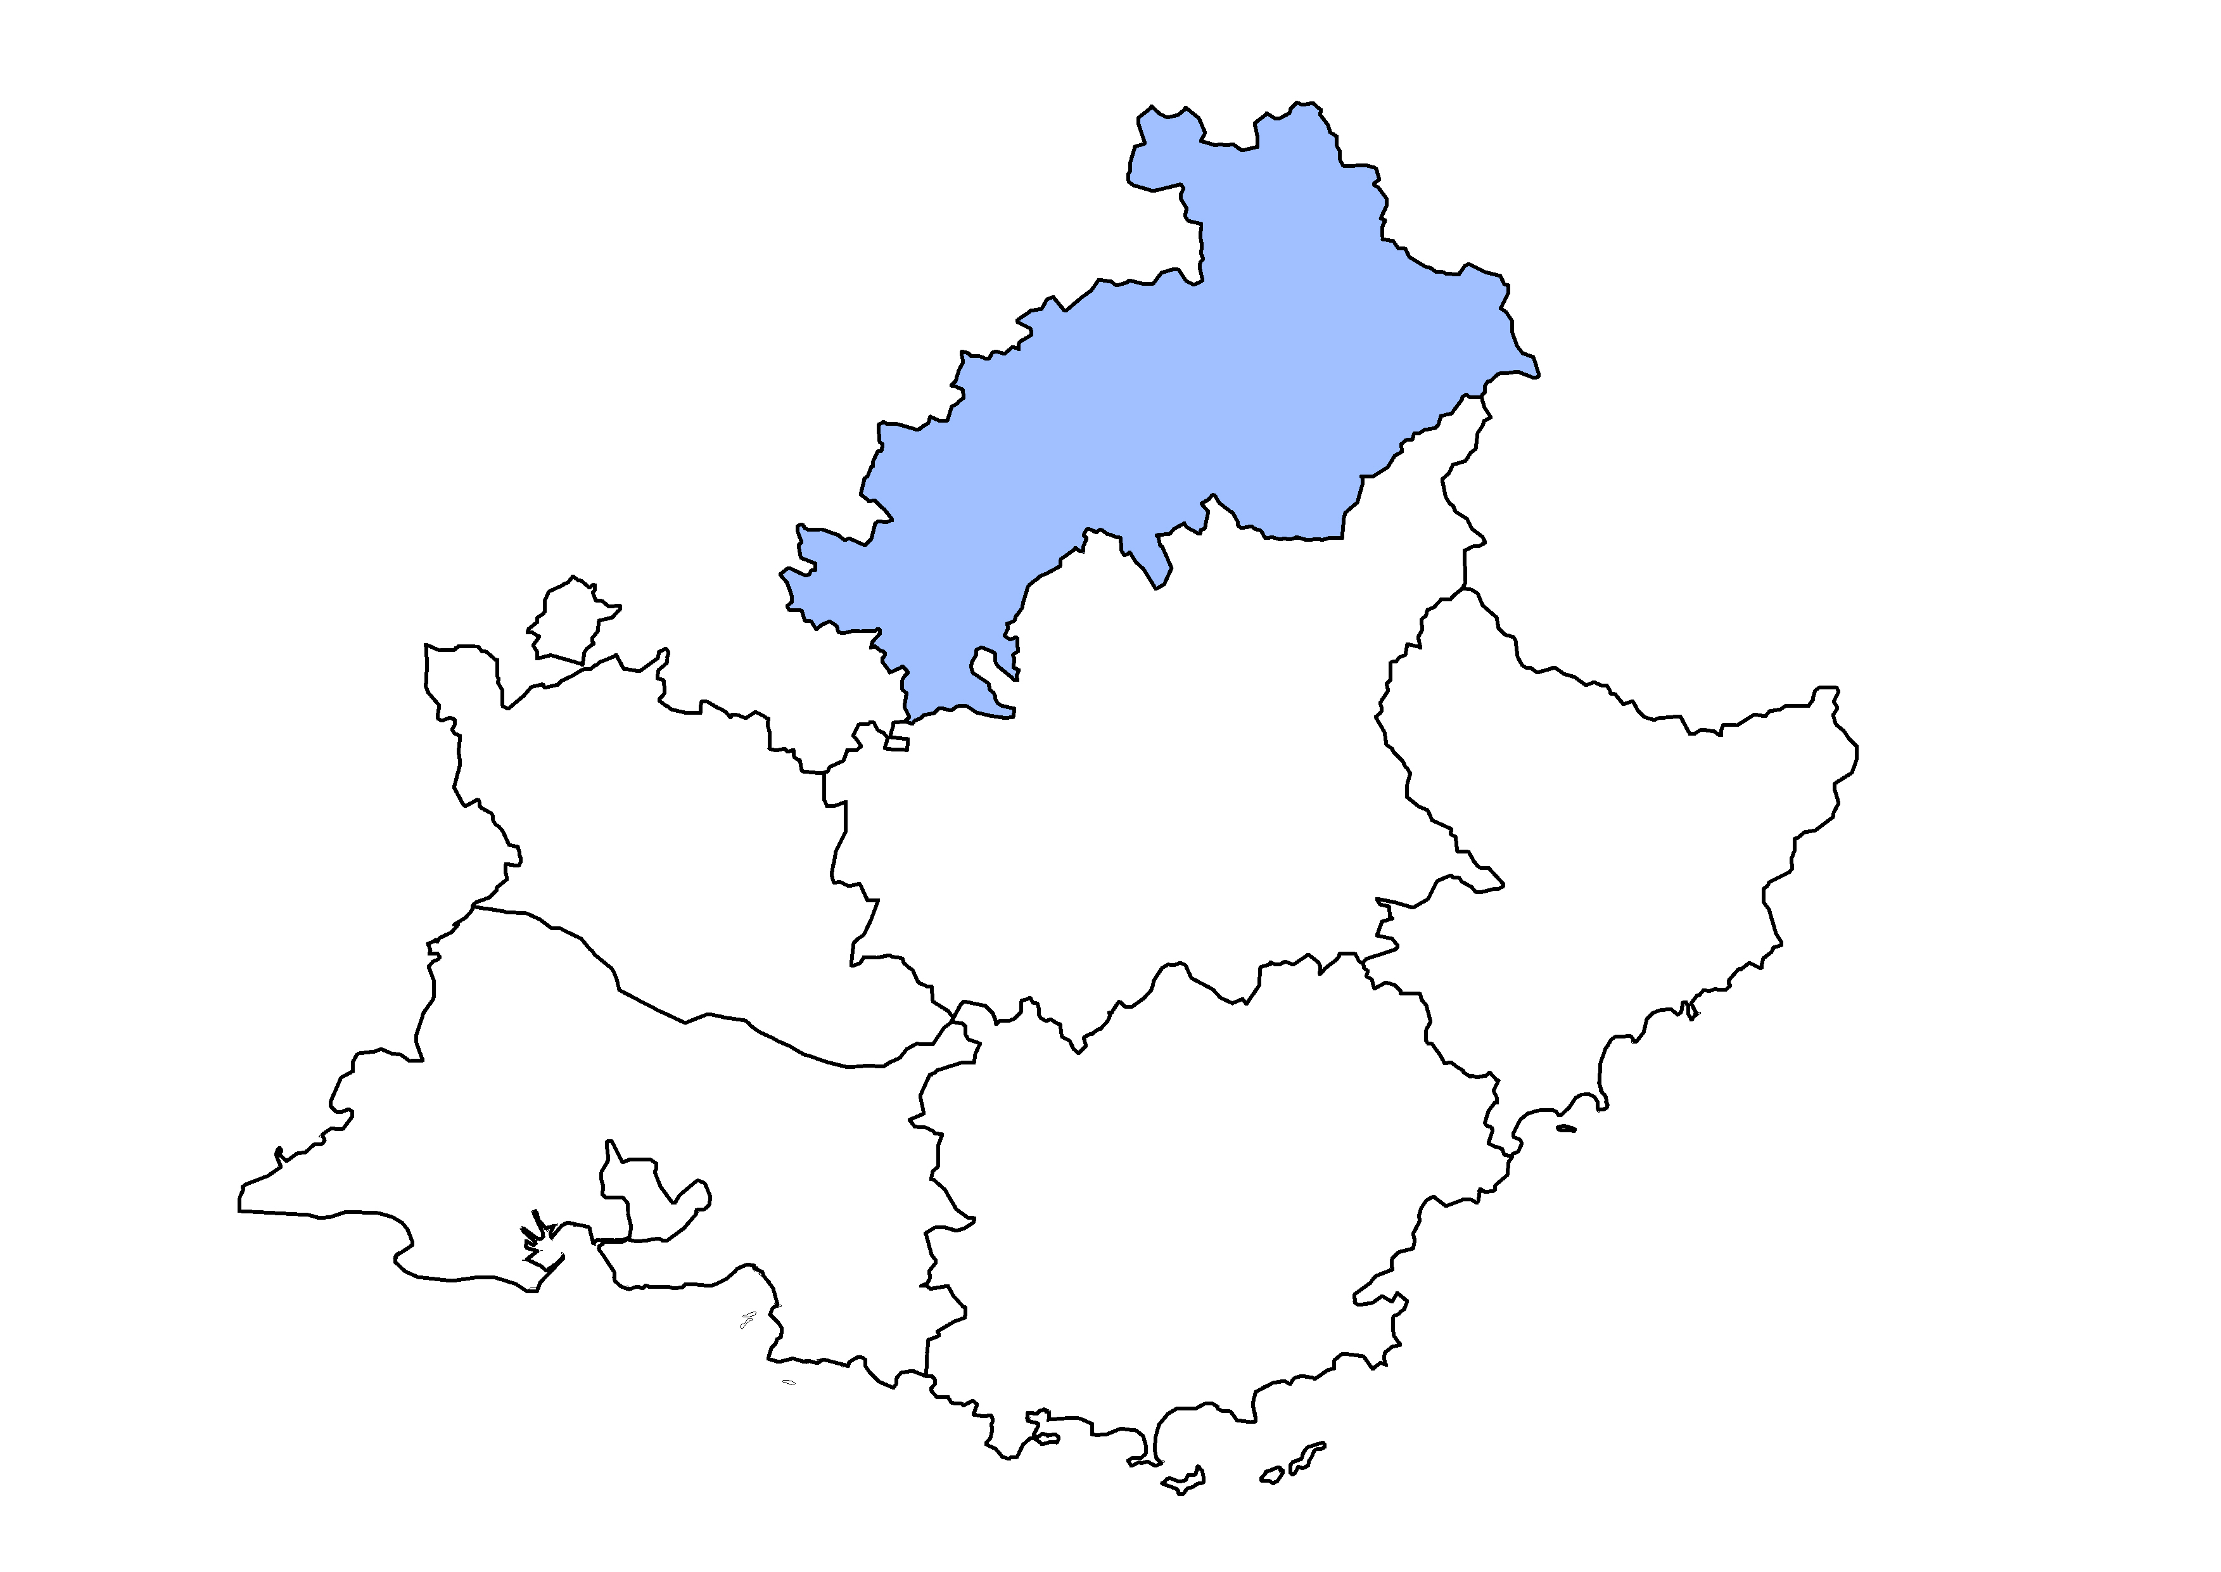

Les éclairages conjoncturels départementaux
La situation conjoncturelle
au 1er trimestre 2023
dans les Hautes-Alpes
Crédit photo : @Shutterstock
Services études, statistiques, évaluation

Slide 2
Le département des Hautes-Alpes est le seul de la région où l’emploi salarié recule ce trimestre
Au T1 2023 :
+0,5 %
+0,3 %
-0,5 %

Slide 3
Un recul qui s’explique à la fois par l’intérim et l’emploi hors intérim…
Au T1 2023 :
-70
intérimaires
-200 emplois hors intérim

Slide 4
… dans le tertiaire non marchand et la construction

Slide 5
Recul marqué dans la construction, plus modéré dans le tertiaire marchand, légères progressions dans l’industrie et le tertiaire marchand

Slide 6
Des tendances similaires en rythme annuel

Slide 7
Fort recul du nombre d’embauches en CDI

Slide 8
Le nombre de bénéficiaires de contrat aidé poursuit sa baisse
440

Slide 9
Le nombre d’apprentis toujours à un haut niveau
1 300

Slide 10
Stabilité du taux de chômage
8,0 % (0,0 pt)
6,9 % (0,0 pt)
6,7 % (0,0 pt)

Slide 11
Un taux qui demeure l’un des plus bas parmi les départements comparables

Slide 12
La demande d’emploi repart à la baisse début 2023

Slide 13
Le repli trimestriel est deux fois plus rapide pour les hommes que pour les femmes

Slide 14
Les seniors sont les plus concernés par la diminution trimestrielle

Slide 15
Fort recul de la demande d’emploi de longue durée, quasi-stabilité chez les inscrits depuis moins d’un an

Slide 16
Sur un an, baisse du nombre de foyers bénéficiaires du RSA, bien plus prononcée pour l’ASS ; hausse pour l’AAH et quasi-stabilité pour la PA

Slide 17
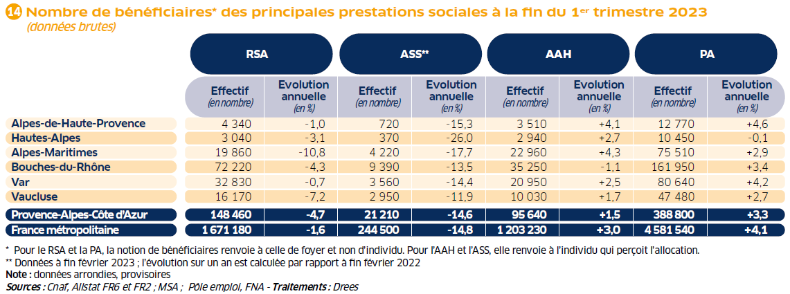
Un repli du nombre de foyers bénéficiaires du RSA moins marqué qu’au niveau régional

Slide 18
Pour en savoir plus
La Note de conjoncture de la Dreets Provence-Alpes-Côte d’Azur:
https://paca.dreets.gouv.fr/Les-publications-periodiques-9124
Retrouvez tous nos indicateurs dans le Tableau de bord des indicateurs clés
en téléchargement sur le site de la Dreets Provence-Alpes-Côte d’Azur :
https://paca.dreets.gouv.fr/Les-indicateurs-cles-de-la-Dreets-Paca

